Slide 1
专题一
液体、气体的性质及其应用
山东科学技术出版社
网址：http://www.lkj.com.cn/

Slide 2
第六节 学生实验：测量气体的压强
实验目的
1. 通过实验，进一步养成认真观察、规范操作、准确记录数据的实验习惯。
2. 增强团队合作、尊重他人的协作意识，进一步培养探究设计、操作技能、合作交流等物理学科核心素养。
3. 通过实验，培养理论与实践相结合的思维习惯，培养大胆假设、小心求证的探究方法。
山东科学技术出版社
网址：http://www.lkj.com.cn/

Slide 3
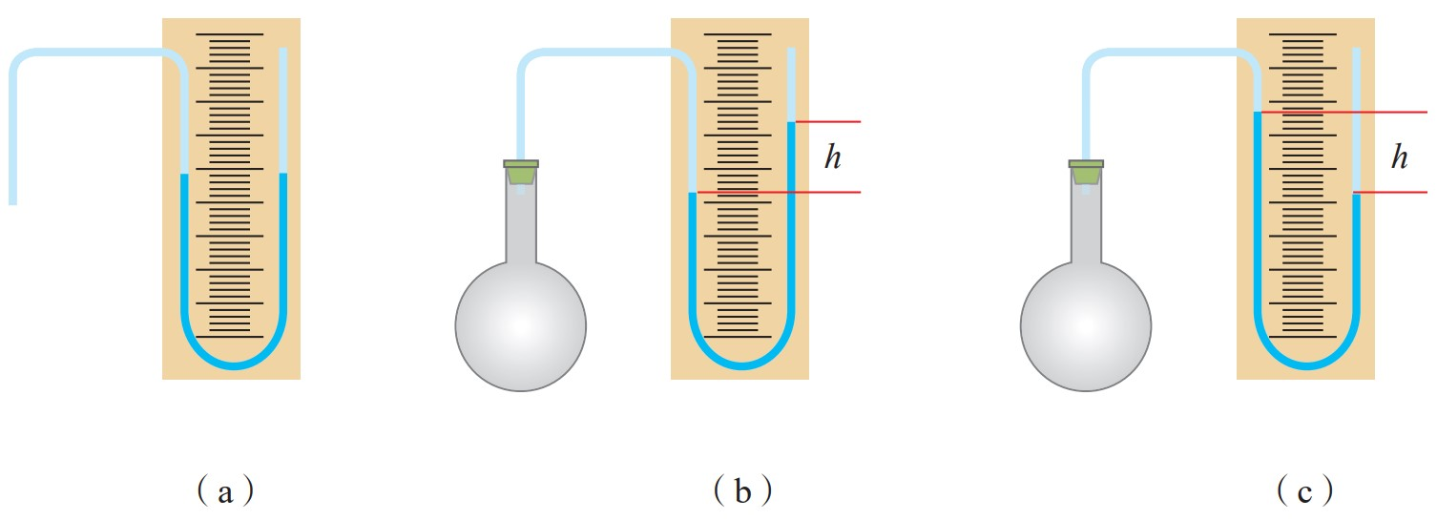
实验原理
当 U 形管压强计的玻璃管中注入一定量的水银时，由于其两侧都与大气相通，即压强都是大气压强 p₀，U 形管两侧的水银柱是等高的，如图 1-6-1（a）所示。将压强计左侧的玻璃管通过橡皮塞与一个容器相连，容器中的空气就被封闭。若容器中气体的压强 p 大于大气压强 p₀，则左侧管中的水银柱比右侧管中的水银柱低，如图 1-6-1（b）所示。量出两个水银柱的高度差 h，并用 p_{h} 表示高度为 h 的水银柱产生的压强，那么，容器中气体的压强 p = p₀ + p_{h}。若容器中气体的压强 p 小于大气压强 p₀，则左侧管中的水银柱就会比右侧管中的水银柱高，如图 1-6-1（c）所示。量出两个水银柱的高度差 h，仍用 p_{h}表示高度为 h 的水银柱产生的压强，则容器中气体的压强 p = p₀ - p_{h}。
图1-6-1 U形管压强计测压强
山东科学技术出版社
网址：http://www.lkj.com.cn/

Slide 4
实验器材
U 形管、大气压强计、烧瓶等。
实验步骤
1. 调节实验室中福廷式水银气压计，读出此时的大气压强 p₀，将数据换算成 SI 单位并填到表 1-6-1 中（1 mmHg = 133.3 Pa）。
2. 把烧瓶放入盛有冷水的水槽中，使其大部分浸入冷水中。将温度计放入水中，等待 3 min，使被封闭的空气与冷水进行充分的热交换，达到热平衡状态后，从温度计上读出水的温度（即烧瓶中空气的温度），换算成 SI 单位并填到表1-6-1 中；从刻度尺上读出 U 形管两侧水银柱的高度差 h，计算出此刻烧瓶中空气的压强，换算成 SI 单位并填到表 1-6-1 中。
山东科学技术出版社
网址：http://www.lkj.com.cn/

Slide 5
实验步骤
3. 将水槽中的冷水取出一部分，倒入适量的热水，使水温升高大约 20℃。等待 3 min，达到热平衡状态后，测出水的温度及烧瓶中空气的压强，换算成 SI单位并填到表 1-6-1 中。
4. 再将水槽中的水取出一部分，倒入适量的热水，使水温再升高大约 20℃。重复前面的步骤，测出温度和压强值，换算成 SI 单位并填到表 1-6-1 中。
表1-6-1 实验数据记录与分析
山东科学技术出版社
网址：http://www.lkj.com.cn/

Slide 6
注意事项
1. 温度计放入水中时，不要接触水槽的底面或侧面。
2. 实验中控制水温的变化范围，不能太高或太低，不能使水银柱从右侧管中冒出或进入左侧管的水平部分。
实践与探索
1. 本实验中，将温度计和烧瓶放入水中后，为什么要等待 3 min ？
2. 仔细研究本实验测得的气体温度和压强，能猜出存在什么规律吗？
3. 测量液体压强，把液体压强计插入液体中即可。可是，气体的压强如何测量？我们经常见到汽车维修工测量汽车轮胎的压强，汽车维修工是怎样测量汽车轮胎压强的？
山东科学技术出版社
网址：http://www.lkj.com.cn/

Slide 7
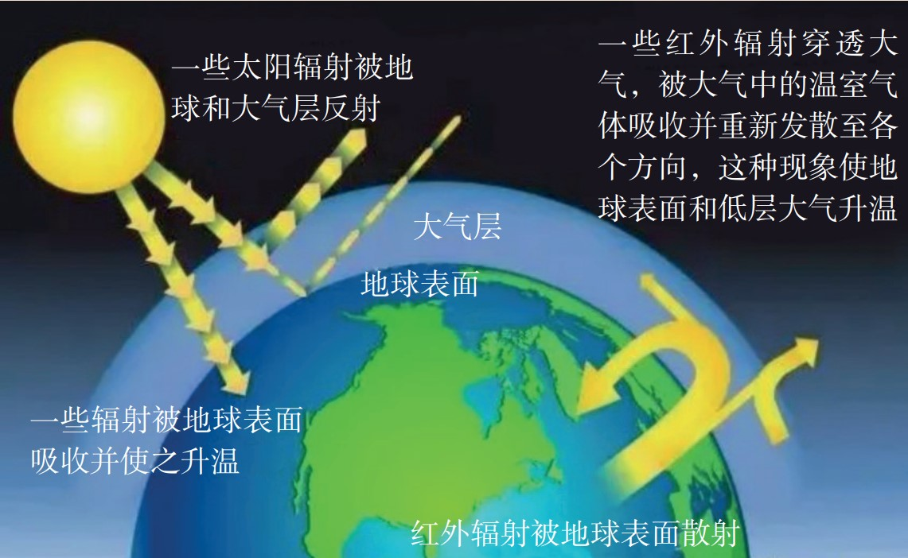
物理与环境
环境治理与我国的“双碳”战略目标
近 100 年来，全球平均气温经历了“冷—暖—冷—暖”波动，总体来看为上升趋势。据世界环境组织报告，全球气候近 20 年来已明显变暖。按照目前二氧化碳的增长情况，到2050年，全球平均气温将上升1～3.5 ℃，到 2102 年地球表面的温度将比 1990 年上升 6 ℃。
全球变暖的主要原因是人类大量使用矿物燃料（如煤、石油等），排放出大量的二氧化碳等温室气体。由于这些温室气体对来自太阳辐射的可见光
具有高度的透过性，而对地球反射出来的长波辐射具有高
度的吸收性，也就是具有常说的“温室效应”（图 1-6-2），
会导致全球变暖。全球变暖，会使全球降水量重新分配、冰
川和冻土消融、海平面上升等，既危害自然生态系统的平衡，
又威胁人类的食物供应和居住环境。如果不采取有效措施遏
制温室效应，人类未来的生存环境将越来越严峻。
图1-6-2 温室效应示意图
山东科学技术出版社
网址：http://www.lkj.com.cn/

Slide 8
物理与环境
碳排放是温室气体排放的总称或简称。温室气体中最主要的气体是二氧化碳，因此用“碳”作为代称。
为应对温室效应，我国出台了一系列环保措施，并专门成立了国家气候变化对策协调机构。为营造良好的宜居环境，减少温室效应，2020 年9 月，我国向全世界庄严承诺：中国将提高国家自主贡献力度，采取更有力的政策和措施，二氧化碳排放力争于 2030 年前达到峰值，努力争取2060 年前实现碳中和。这就是我国的“双碳”战略目标。
碳达峰是指二氧化碳的排放不再增长，达到峰值之后逐步降低。碳中和是指企业、团体或个人测算在一定时间内直接或间接产生的温室气体排放总量，通过植树造林、节能减排等形式，抵消自身产生的二氧化碳排放量，实现二氧化碳“零排放”。
山东科学技术出版社
网址：http://www.lkj.com.cn/

Slide 9
物理与环境
2021 年 3 月 15 日，习近平总书记在主持召开中央财经委员会第九次会议时发表重要讲话，指出：实现碳达峰、碳中和是一场广泛而深刻的经济社会系统性变革，要把碳达峰、碳中和纳入生态文明建设整体布局。这彰显了我国坚持绿色低碳发展的战略定力和积极应对气候变化、推动构建人类命运共同体的大国担当。
地球只有一个，我们别无选择，但我们可以选择更合理的生活方式和消费行为来保护我们的家园。
山东科学技术出版社
网址：http://www.lkj.com.cn/

